Slide 1

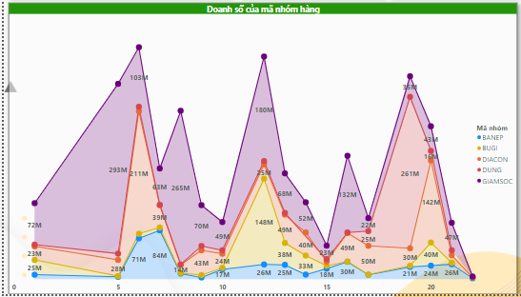
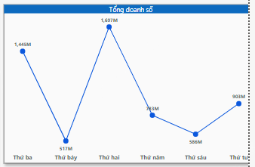
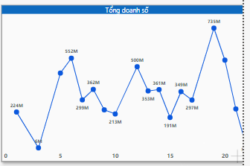
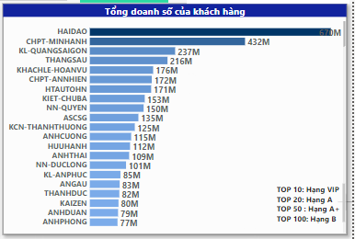
Phân tích bán hàng – 01-22/09/2022
Nhóm hàng Giảm sốc (45%), DIACON (25%), BANEP (11%), và còn lại.
Chú trọng đẩy sales tiếp nhóm hang GiamSoc, DIACON và BANEP
Thứ 2, Thứ 3 là bán nhiều nhất.
Thứ 6, Thứ 7 bán ít nhất
ĐỀ XUẤT: Tạo các chương trình FlashSale, khuyến mãi vào thứ 2,3; Ưu đãi giảm cuối tuần; Chương trình Marketing vào thứ 5, 6
Ngày 6, 12, và 19 /9 bán nhiều; ngày 19/9 bán nhiều nhất 735M
Nhóm khách hàng
VIP (39.8% doanh số) hay (1% KH VIP đóng góp 6.9% doanh số),
Tiếp theo A
B (16.8%),
A+ (15%)

Slide 2
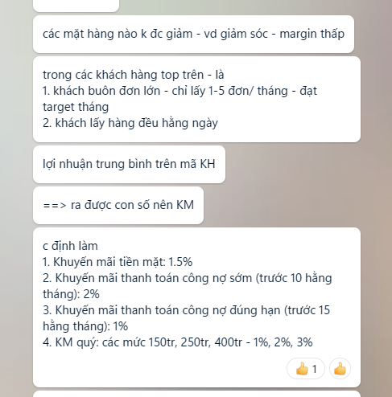
Thống kê hiện tại, Doanh số trung bình của tệp khách hàng 9 tháng năm 2022 là 42M; trung bình của top khách hàng có doanh số trên 100M trong 9 tháng năm 2022 là 128M. Tiêu chí KPI về doanh số:
1/ Doanh số trung bình tháng
Vượt 150M, Discount 5% giá trị đơn hàng
Vượt 100M-150M, Discount 3% giá trị đơn hàng
Vượt 50M-100M, Discount 2% giá trị đơn hàng

Slide 3
Đề xuất chiết khấu theo thanh toán
Thanh toán trước 20% giá trị hợp đồng : chiết khấu 1%
Thanh toán trước 50% giá trị hợp đồng : chiết khấu 3%
Thanh toán trước 80% giá trị hợp đồng: chiết khấu 5%

Slide 4
Chiết khấu theo quý
Doanh số tháng trước 20- 50M: 1%
Doanh số tháng trước trên 50-100M: 2%
Doanh số tháng trước trên 100-150M: 3%
Doanh số tháng trước trên 150M: 5%

Slide 5
Chi phí
Overhead = COGS*14%

